Slide 1
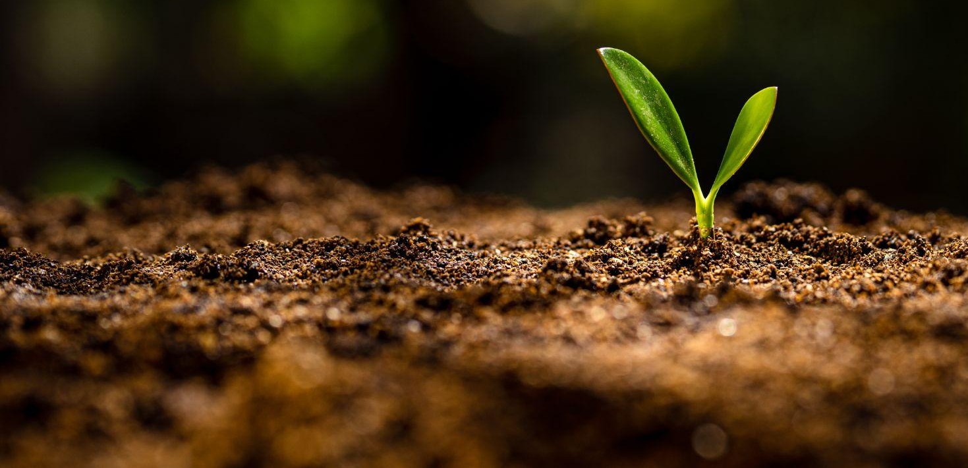
Kūdra dārzkopībā ilgtspējas, lietaino sezonu un mainīga regulējuma krustpunktā: pieejamība, riski un nākotnes iespējas
Ingrīda Krīgere, Latvijas Kūdras asociācijas valdes locekle
2026. gada 27. februārī

Slide 2

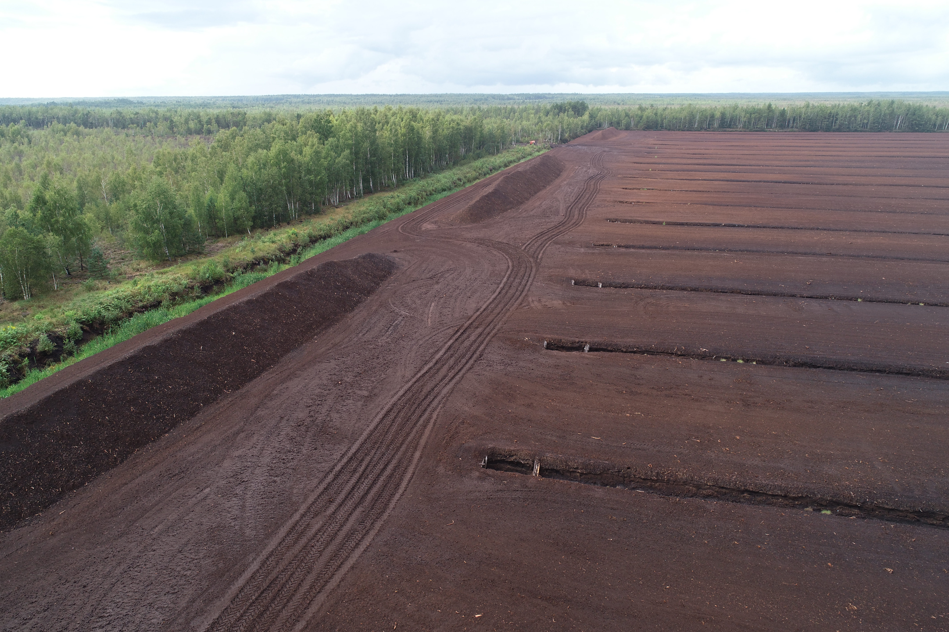
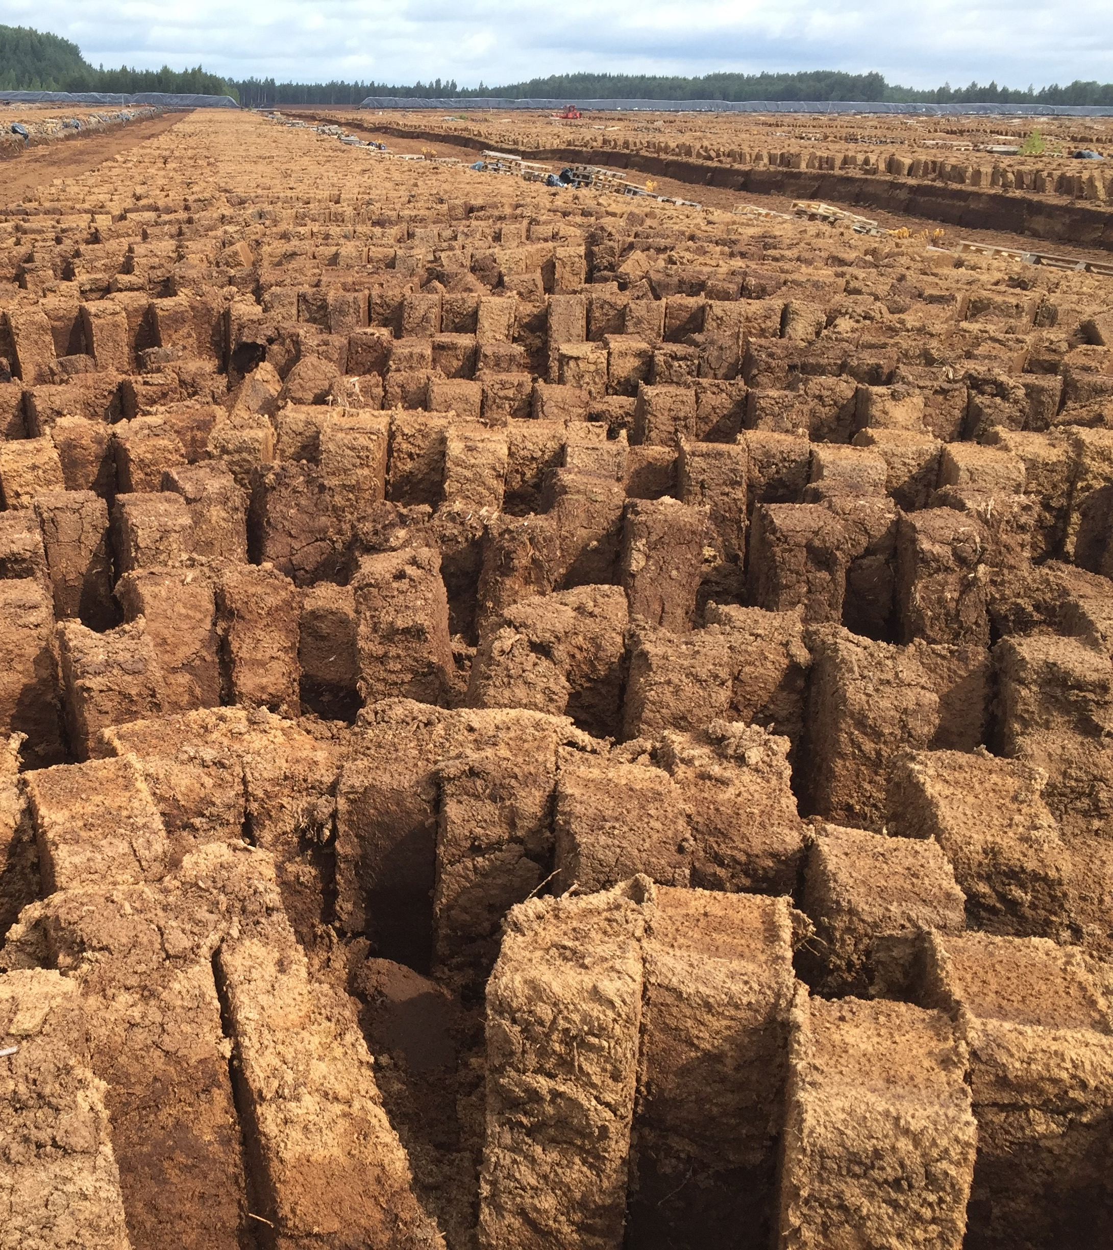
Latvijas kūdra
Kas notiks nākotnē ar kūdru?
Vai varēsim to iegūt?
Vai varēsim to atļauties?
Normatīvais regulējums Eiropā un Latvijā
Laika apstākļi un ieguves iespējas
Ilgtspēja un mūsu attieksme
Ingrīda Krīgere
Member of the Board
Latvian Peat Association
19,09.2024

Slide 3
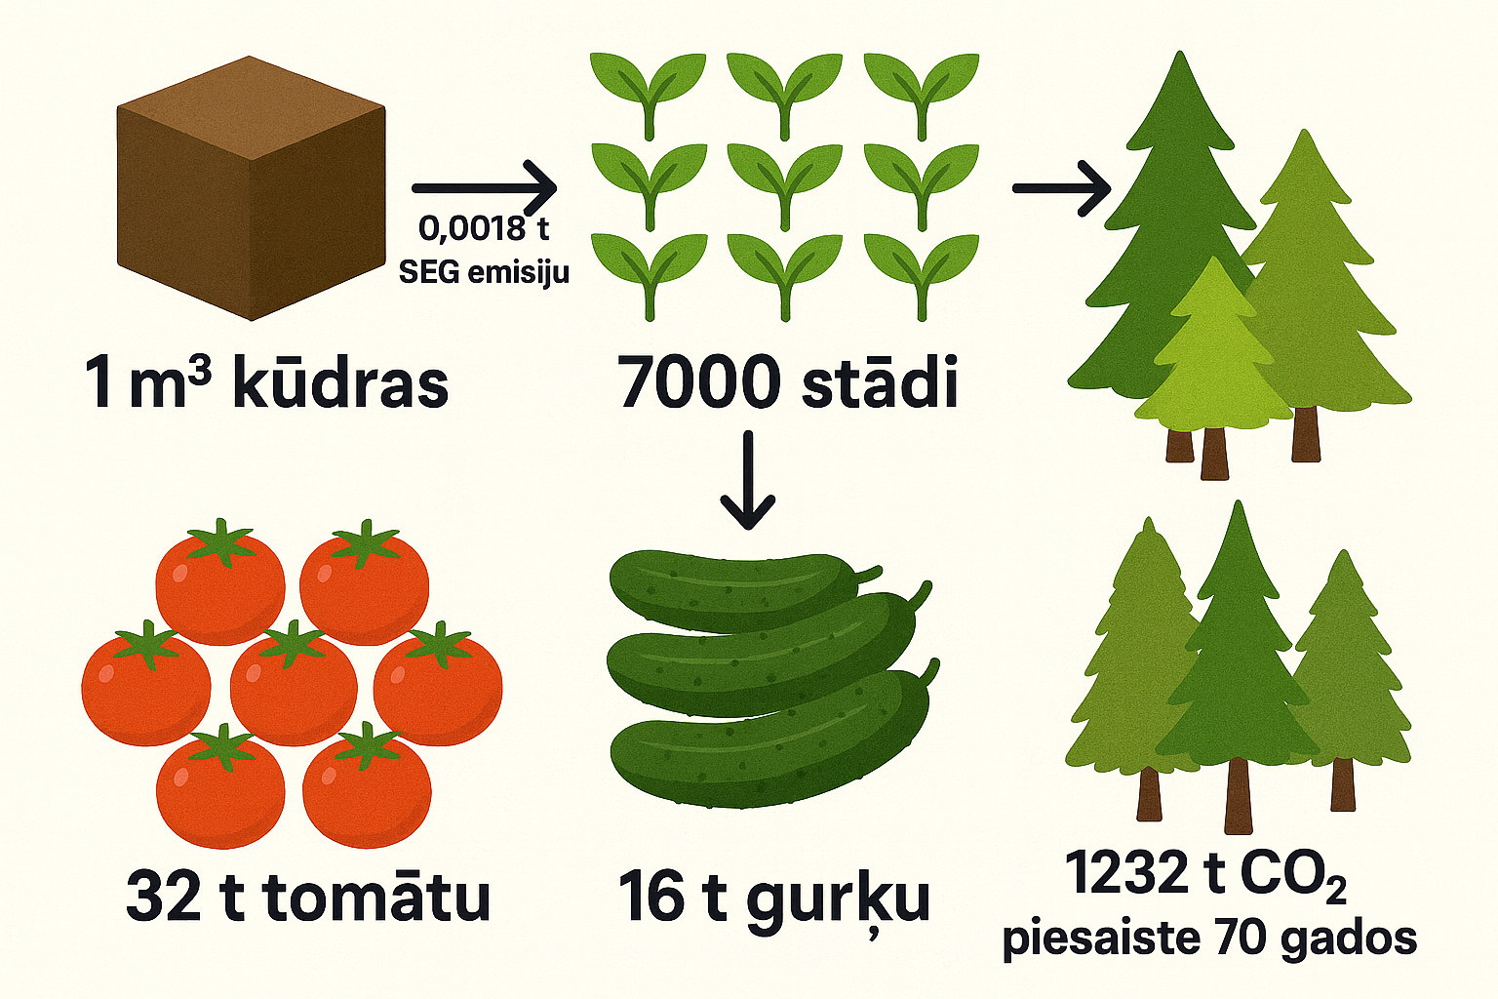

Kādās kategorijās mēs domājam?

Slide 4
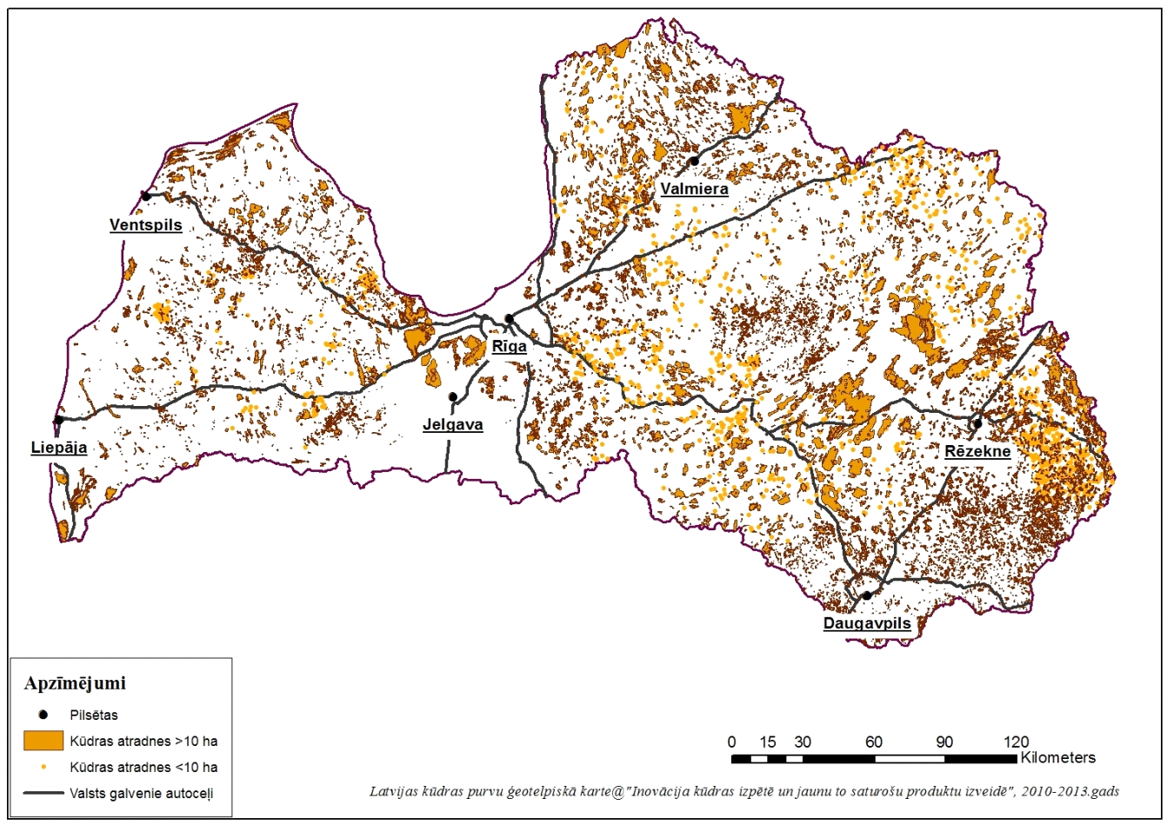
Kūdrāji klāj 10%
no Latvijas teritorijas
645 100 ha
40% no kūdras atradņu teritorijas ir īpaši aizsargājamās dabas teritorijās
4% no kūdrāju teritorijas notiek kūdras ieguve

Slide 5

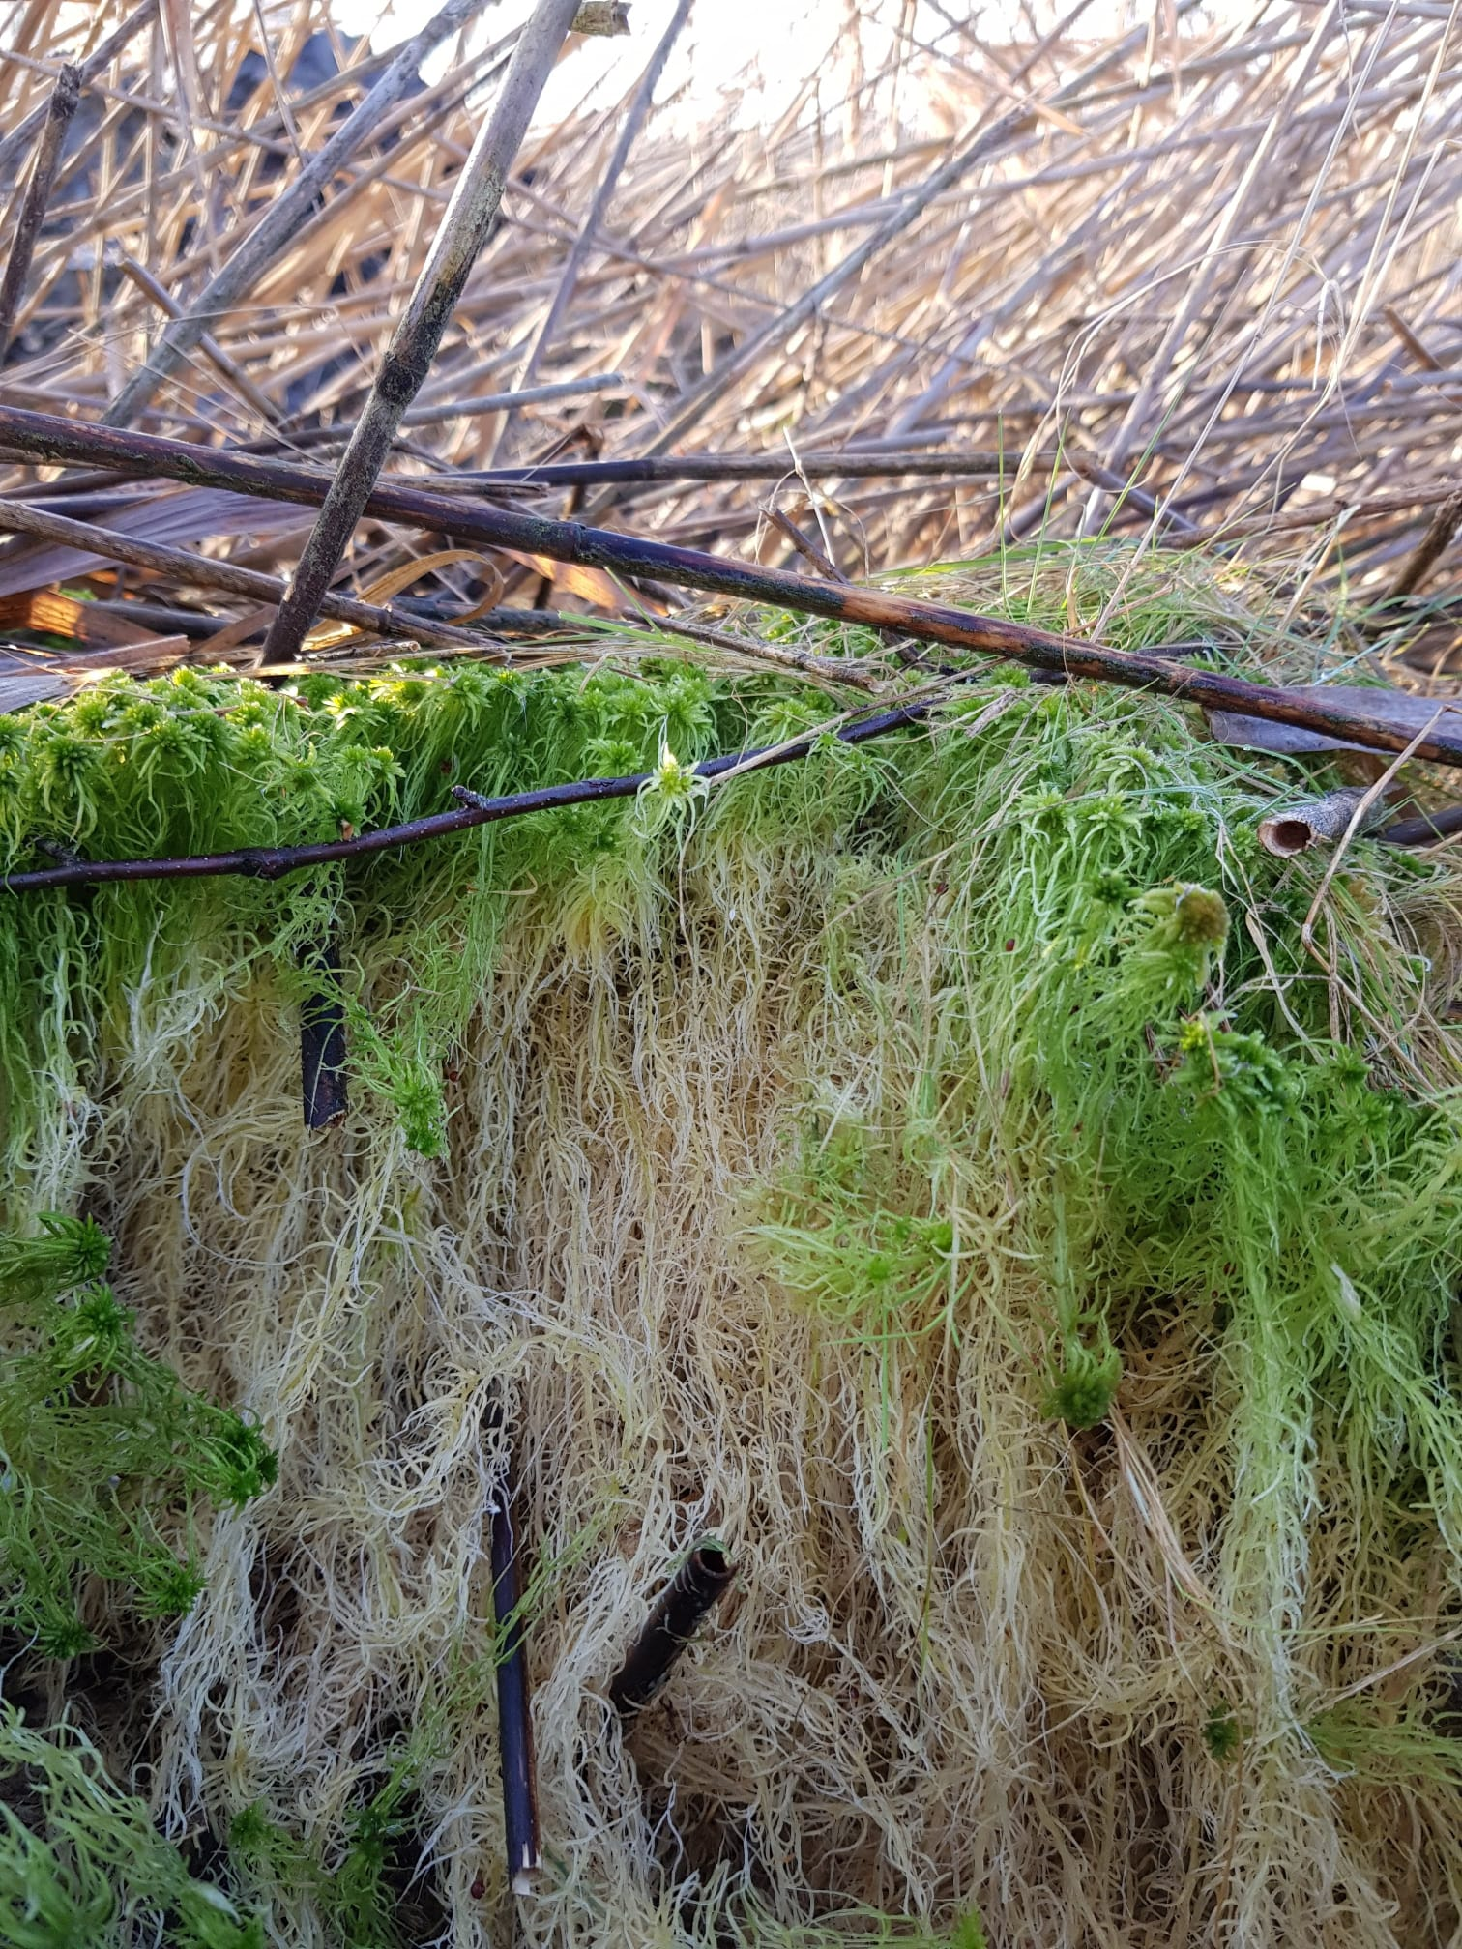
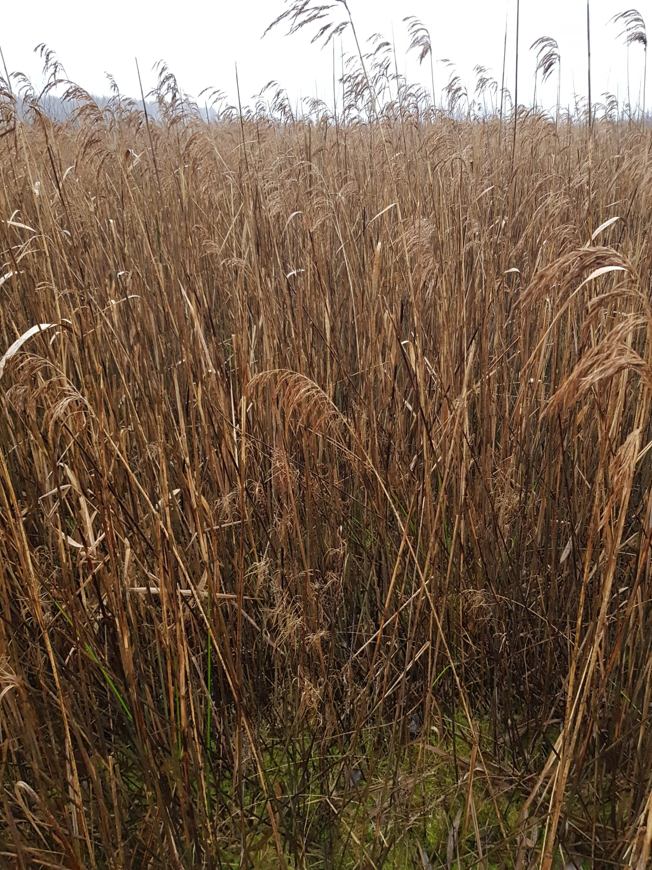
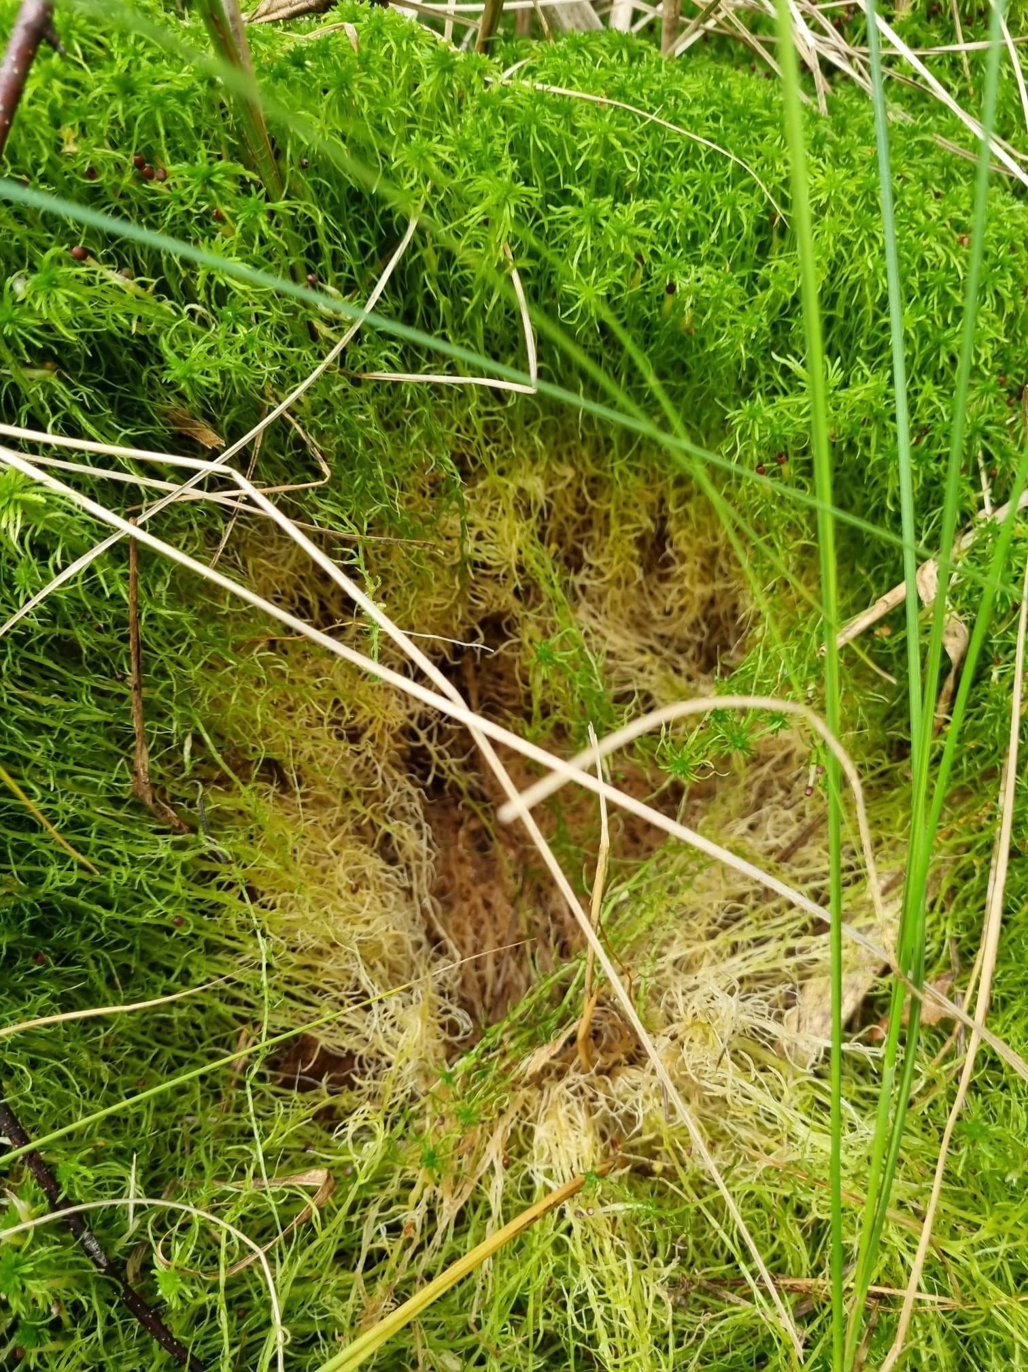
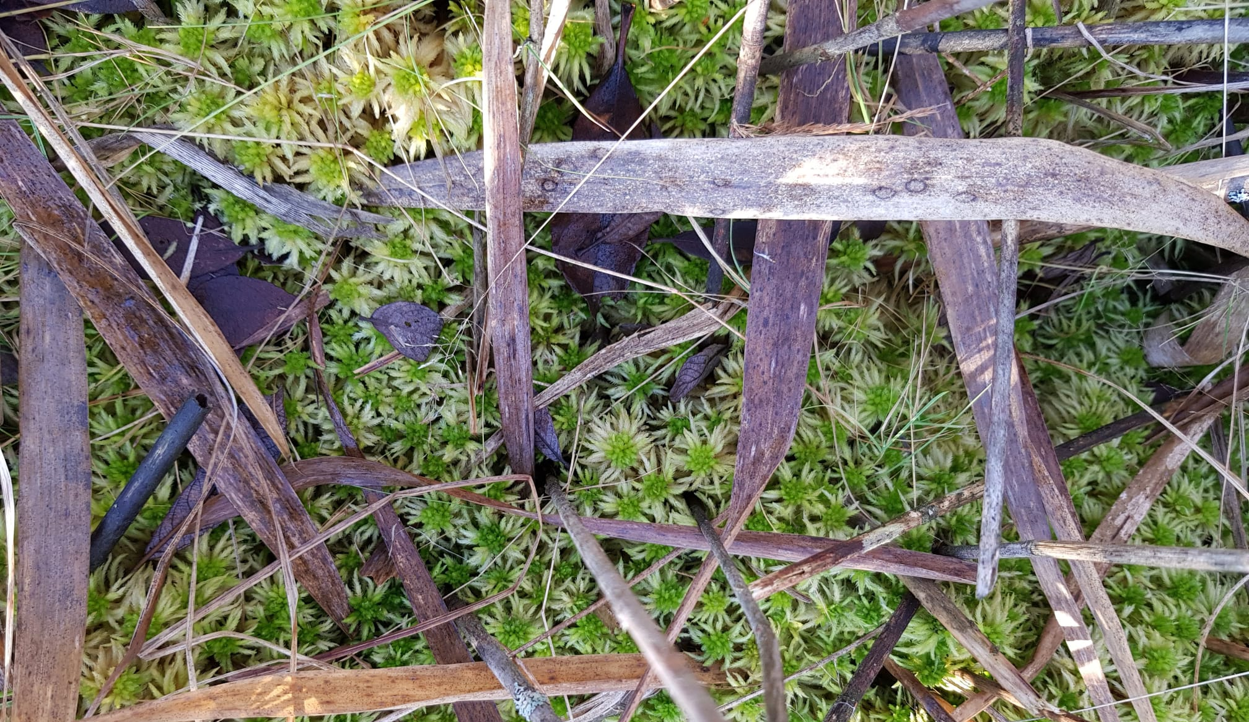
Kūdra lēni atjaunojas
1.7 mljrd. t
Kopējais uzkrātais kūdras apjoms atradnēs
(~ 11.3 mljrd. m³)
1.19 milj. t
Vidējais ikgadējais kūdras ieguves apjoms (2014-2023)
1.6 milj. t
Vidējais kūdras uzkrāšanās apjoms
Nokrišņu apjoms pārsniedz iztvaikošanu
LVĢMC, LKA

Slide 6

126
Aktīvās
kūdras licences
99 purvos
80 %
Kūdras ieguves
vietu īpatsvars publiskajā zemē
(valsts vai pašvaldību īpašumā)
Kūdras resursi Latvijas tautsaimniecībā
25 880 ha
Kopējā ieguves licenču
platība (2026)
~16 000 ha
Aktīvā kūdras ieguves platība
VVD, LVĢMC, CSP, KPMG

Slide 7

>2300
Tiešās darba
vietas kūdras sektorā
>2800
Nozares radītās
netiešās darba vietas
Kūdras resursi Latvijas tautsaimniecībā
58 uzņēmumi
Ieguves uzņēmumu skaits saskaņā ar licencēm (2026)
Darba vietas reģionos
VVD, LVĢMC, CSP, KPMG

Slide 8


98 %
Iegūtās kūdras izmantošana profesionālajā dārzkopībā
93 %
Kūdras produkcijas tiek eksportēta. Nodrošina 1.4 % no valsts eksporta ieņēmumiem.
Kūdra tautsaimniecībā
126.2 milj. EUR
Kūdras nozares
bruto pievienotā vērtība (2023)
80.9 milj. EUR
Nozares saistīto nodokļu pienesums
(2023)
111.3 milj. EUR
Ieguldījums
saistītajās nozarēs
277 milj. EUR
Kopējais
apgrozījums Latvijā
(2023)
XXXX, KPMG

Slide 9













Saistītās nozares
Kūdras ieguve un pārstrāde ietekmē citas nozares un dod ieguldījumu to attīstībā.
Galvenās ar kūdras ieguvi un pārstrādi saistītās nozares
Loģistika (ostas, auto)
Elektroenerģija
Mežsaimniecība
Banku pakalpojumi
Lauksaimniecība
Apdrošināšana
KŪDRAS
NOZARE
Ģeoloģiskā izpēte un inventarizācija
Grāmatvedība
Degviela un smērvielas
Būvniecība
Iepakojums un paletes
Tehnikas remonts

Slide 10
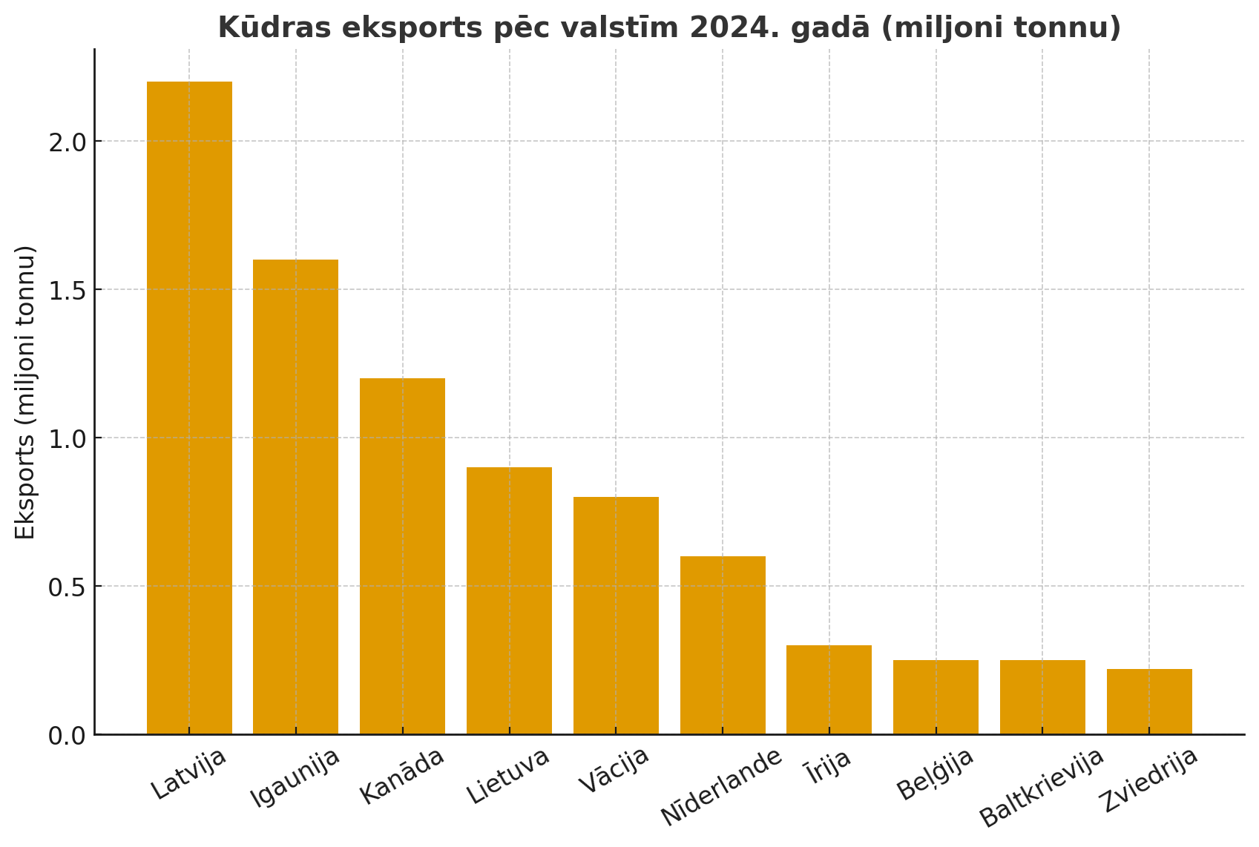
Kūdras produktu eksports pasaulē
2024, TOP 10 valstis, milj. t
Avots: IndexBox, 2024 Peat Market Overview

Slide 11
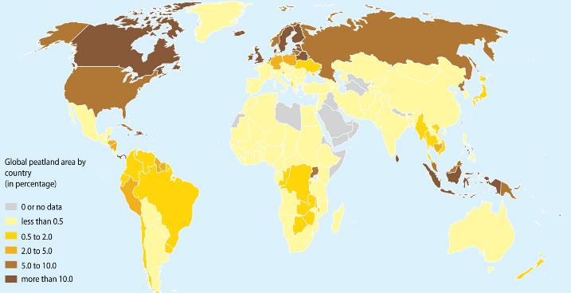
Kūdras ieguves valstis pasaulē resursu apjoms %

Slide 12
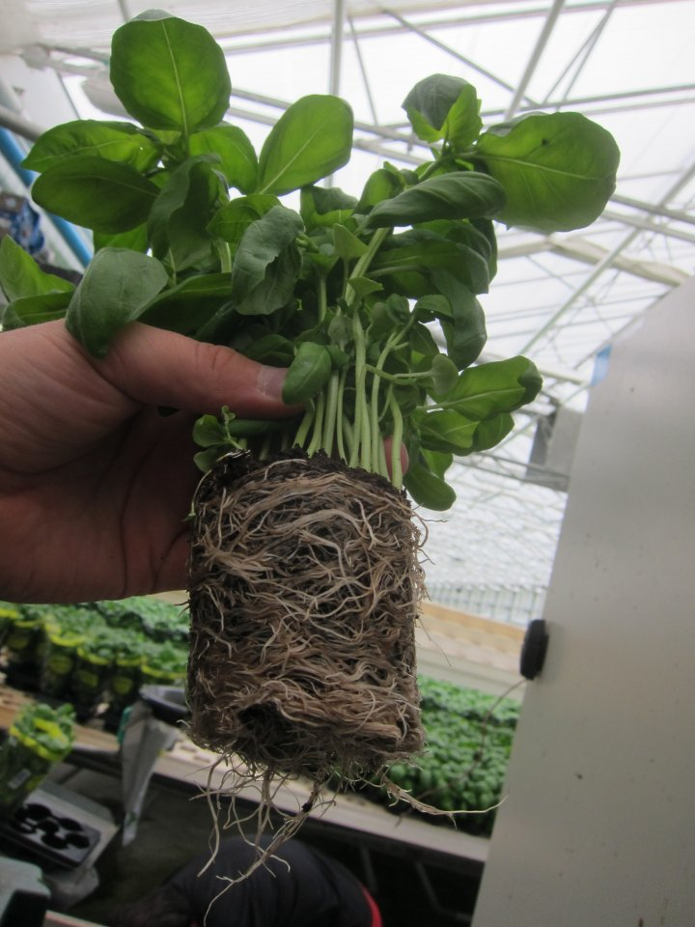
Pasaules kūdras tirgus
Vairāki komerciāli tirgus pārskati, kuri iezīmē globālās kūdras tirgus vērtību un tendences:
MMR Statistics 2025 tirgus novērtējums:
Pasaules kūdras tirgus vērtība 2025. gadā tiek lēsta aptuveni 1 296 miljoni eur.
Tirgum paredzēts augt līdz 1 716,8 miljoni eur 2032. gadā ar ~4 % CAGR uz 2033. gadu.
Tirgu vairāk ietekmē normatīvi un ražošanas ierobežojumi nekā pieprasījuma apjoma pieaugums.
Cognitive Market Research (2025):
Tirgus apjoms 1 428,7 miljoni eur 2025. Gadā ar ~5 % CAGR uz 2033. gadu - 2 100 miljoni eur.
Pieprasījuma virzītāji: dārzkopība, lauksaimniecība un bioenerģija.
Secinājums: Tirgus dati atšķiras pēc metodoloģijas un segmentācijas, taču visi norāda uz turpmāku pieaugumu ~2025–2030, balstoties uz pieprasījumu dārzkopībā, lauksaimniecībā un ierobežotu piegādi (regulatīvais spiediens).
Avots: Pasaules Tirdzniecības organizācija (WTO – World Trade Organization); Pasaules Banka (World Bank); Ekonomiskās sadarbības un attīstības organizācija (OECD – Organisation for Economic Co-operation and Development); Apvienoto Nāciju Organizācijas Tirdzniecības un attīstības konference (UNCTAD – United Nations Conference on Trade and Development)

Slide 13
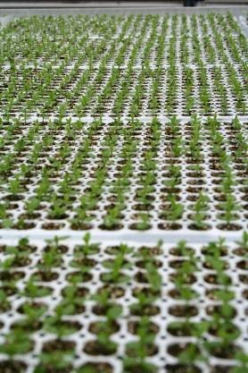
Kūdra pasaulē
Eiropas kūdras ieguves dati (Eurostat u.c.):
Aptuveni 80 % no pasaules kūdras ieguves notiek Eiropā.
Kūdras produkti tiek ražoti vismaz 11 ES dalībvalstīs — starp tiem Vācija, Igaunija, Somija, Īrija, Latvija u.c.
Latvija eksportē ~20 % no globālā kūdras apjoma.
Galvenie importa tirgi: Ķīna, Vācija, Itālija.
Tas norāda uz augsto pieprasījumu ekonomiski nozīmīgās valstīs, īpaši dārzkopībā un rūpnieciskos substrātos.

Slide 14
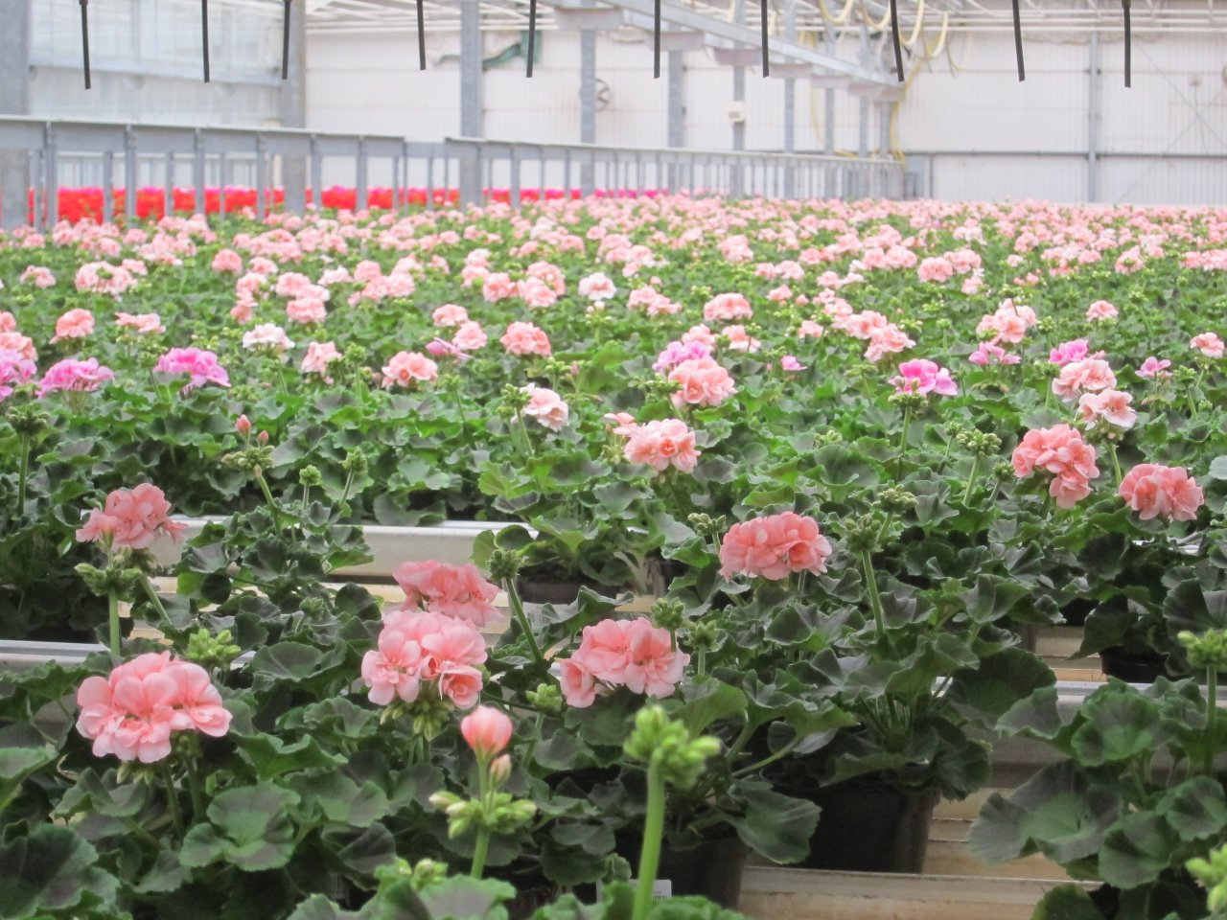
Galvenās tendences tirgū
Pāreja uz vērtību, nevis apjomu
Globālais tirgus ir pakļauts normatīvu spiedienam (kūdras aizsardzība, oglekļa emisiju politika), tāpēc pieaug tirgus vērtība vairāk nekā apjomi.
2. Pieprasījuma pieaugums dārzkopībā un speciālajos substrātos
Pat pie likmju ierobežojuma pieauguma tirgū, dārzkopība joprojām ir galvenais pieprasījuma
virzītājs.
3. Reģionālā diferencēšana
Pieaugot importam Āzijā (Ķīna, Dienvidaustrumāzija), rietumu tirgi saglabā stabilu pieprasījumu.
4. Regulējošās vides ietekme
Eiropā un citās attīstītajās valstīs pieaug noteikumi attiecībā uz purvu aizsardzību, kas
pārstrukturē tirgu un vietējās ražošanas modeļus.

Slide 15
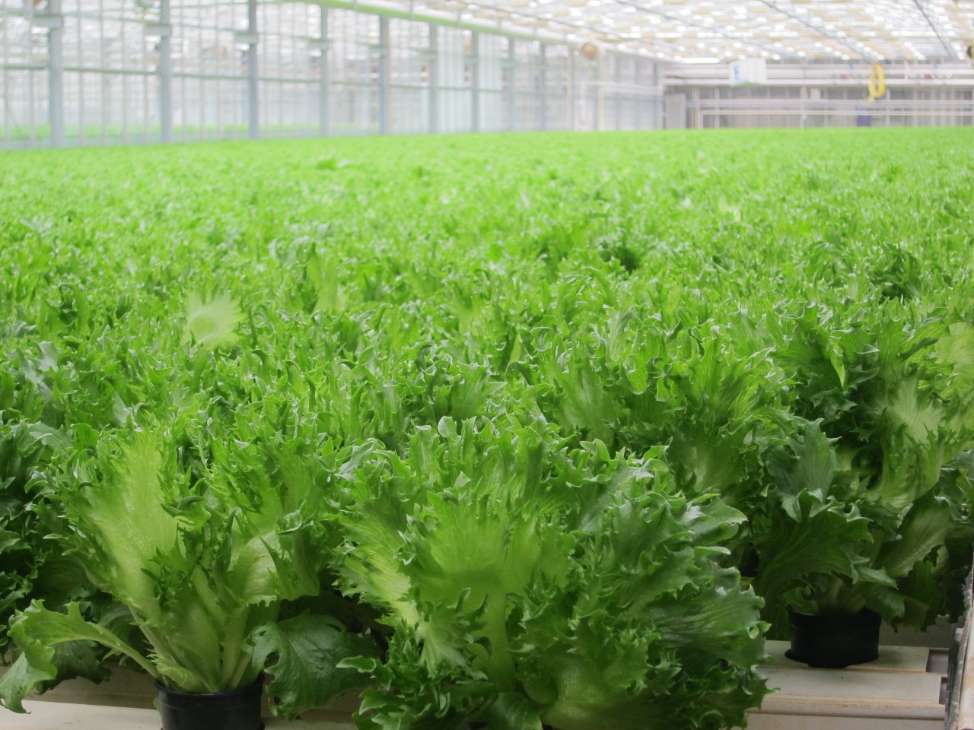
Kopsavilkums
Globālais tirgus 2025. gadā tiek lēsts intervālā no ~ 1 272 – 4 070 miljoni eiro atkarībā no avota un metodoloģijas.
Eksports turpinās būt liels: Latvija, Kanāda, ES valstis ir galvenās eksportētājvalstis.
Imports 2024. gadā īpaši pieauga Ķīnā, Vācijā u.c.
Ieguves apjomi ir koncentrēti Eiropā un
Ziemeļamerikā, ar aktīvu tirgu dārzkopībā.

Slide 16
Kūdras tirgus riska analīze (2025)
Reģions | Stingri vides regulējumi | Oglekļa emisiju jautājumi | Piegādes ķēdes traucējumi | Ieguves un rekultivācijas izmaksu pieaugums
Ziemeļamerika | Vidējs | Vidējs | Vidējs | Vidējs
Eiropa | Augsts | Augsts | Vidējs | Augsts
Āzijas–Klusā okeāna reģions | Zems | Vidējs | Vidējs | Zems
Tuvie Austrumi un Āfrika | Zems | Zems | Vidējs | Zems
Dienvidamerika | Vidējs | Vidējs | Vidējs | Zems
Kopsavilkums
• Eiropā raksturīgs augsts regulējuma un oglekļa emisiju risks.
• Piegādes ķēžu traucējumi ir vidēja līmeņa risks visos reģionos.
• Āzijas–Klusā okeāna reģionā un Dienvidamerikā regulējuma risks pašlaik ir zemāks.
• Ziemeļamerika uzrāda līdzsvarotu, vidēju riska profilu.

Slide 17
Latvijas kūdras produktu eksports
2025, TOP 10 valstis, tūkst.t
Avots:CSP

Slide 18
Latvijas kūdras produktu eksports
2016-2025 tūkst.t, EUR, valstu skaits
Avots: CSP

Slide 19
Kūdras ieguve
1992-2025, tūkst. t pie mitruma 40 %
LKA aplēse, ņemot vērā uzņēmēju sniegto informāciju
Avots: CSP un LKA aplēse par 2025. gadu

Slide 20


tiek izmantoti kūdras substrāti
Profesionālā dārzkopībā
42 milj. EUR
Apgrozījums
gadā ES,
ko rada kūdras izmantošana darzkopībā
502.5 tūkst.
Darba vietu
skaits ES,
ko rada kūdras izmantošana dārzkopībā
70 %
1.4 milj. t
Kūdras produktu eksports uz
ES valstīm
12.6 miljrd. EUR
Apgrozījums
gadā ES,
ko rada Latvijas kūdras izmantošana dārzkopībā

Slide 21

Climate vs Defense
2025. gada kūdras ieguves sezona
Spēcīgo nokrišņu dēļ Latvijā līdz septembra 1.ceturksnim ir iegūti aptuveni 35%
no vidējā kūdras ieguves apjoma (10 gadu vidējais rādītājs)
Līdzšinējie uzkrājumi izmantoti

Slide 22

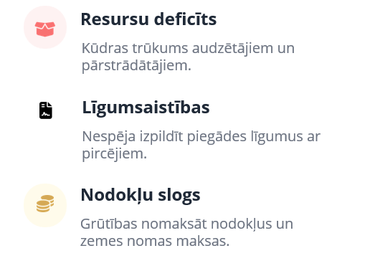
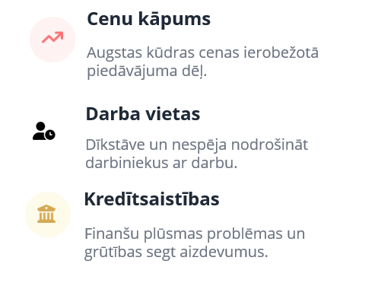
Sekas un negatīvā ietekme

Slide 23
Izmaiņas Dabas resursu nodokļa likumā
Sākotnējais KEM priekšlikums:
25 EUR/t tīrai kūdrai
11,5 EUR/t substrātiem
7 EUR/t citiem produktiem
Darba rezultātā:
  saglabāts maksājums par iegūto apjomu nevis resursa izmantošanas veidu
Pašlaik 0,71 EUR/t
No 2027.gada 3,5 EUR/t

Slide 24
Konceptuālais ziņojums par kūdras izmantošanu dārzkopībā
Resursa pieejamība ir nozares stabilitāte
Kūdrai pagaidām nav pilnvērtīgu aizvietotāju kvalitātes un apjoma ziņā profesionālajos substrātos
Mērķis:
Noteikt kūdru kā stratēģiski svarīgu resursu
Nodrošināt vienotu pieeju valsts pārvaldē jautājumos par kūdru un kūdrājiem
Informēt lēmumu pieņēmējus un sabiedrību par nozares nozīmi

Slide 25

Konceptuālais ziņojums par kūdras izmantošanu dārzkopībā
Šis nav tikai kūdras nozares jautājums – tas ir par dārzkopības nākotni.
Aicinām dārzkopības sektoru paust atbalstu Konceptuālajam ziņojumam un aizstāvēt kūdras kā pamatizejvielas nozīmi.

Slide 26
Paldies par uzmanību!
Ingrīda Krīgere
Latvijas Kūdras asociācija
Valdes locekle
Tel. 29106008
ingrida@peat.lv
2026.02.27

